Slide 1


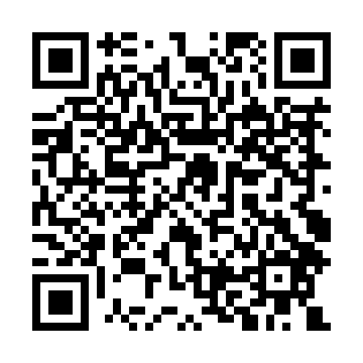

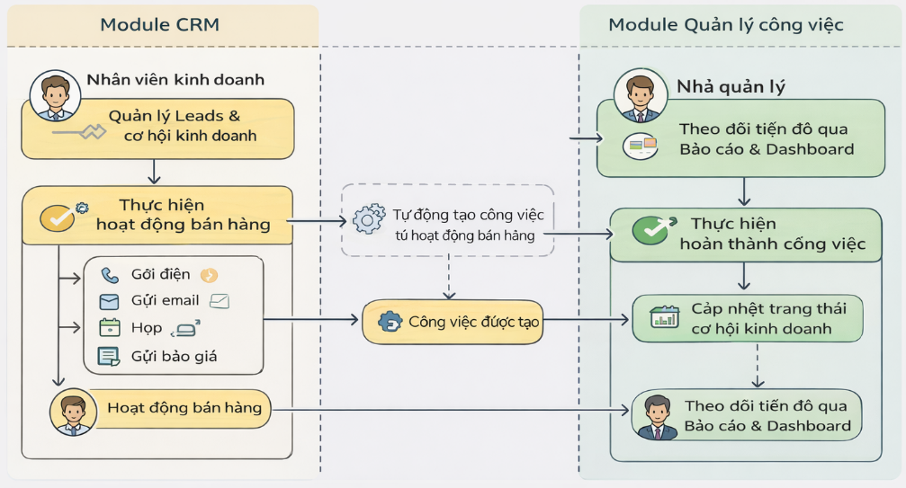
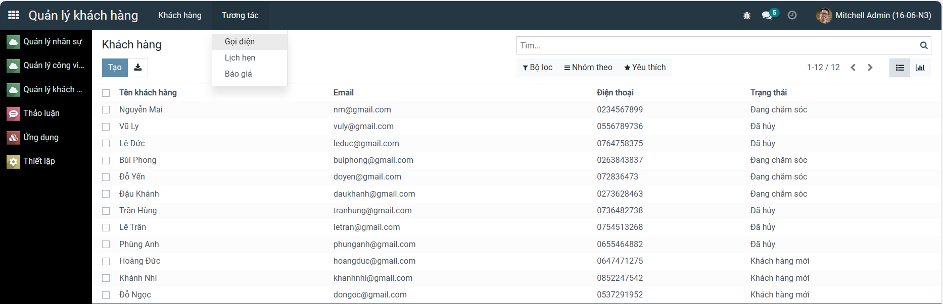
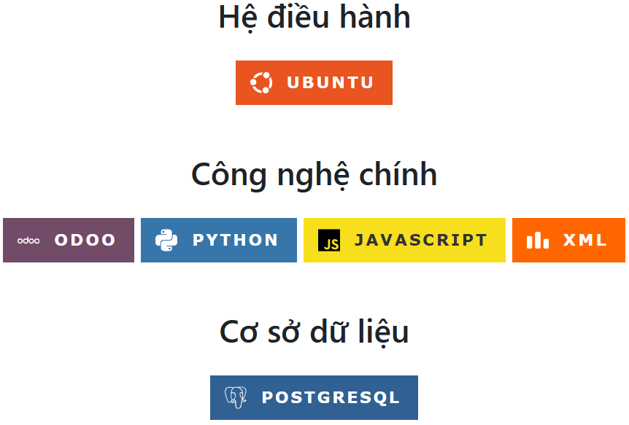
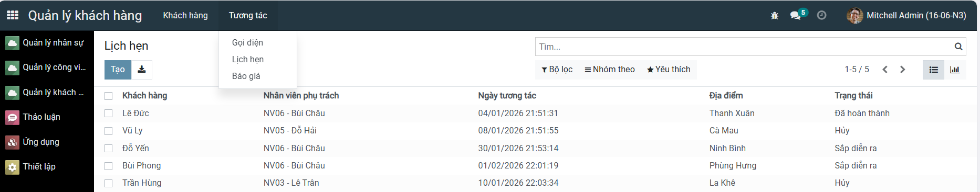
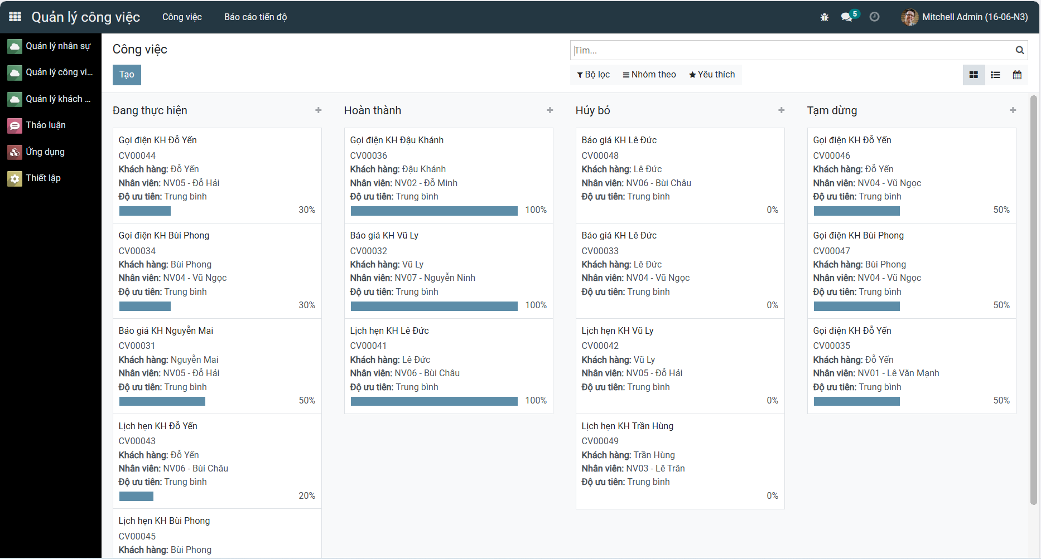
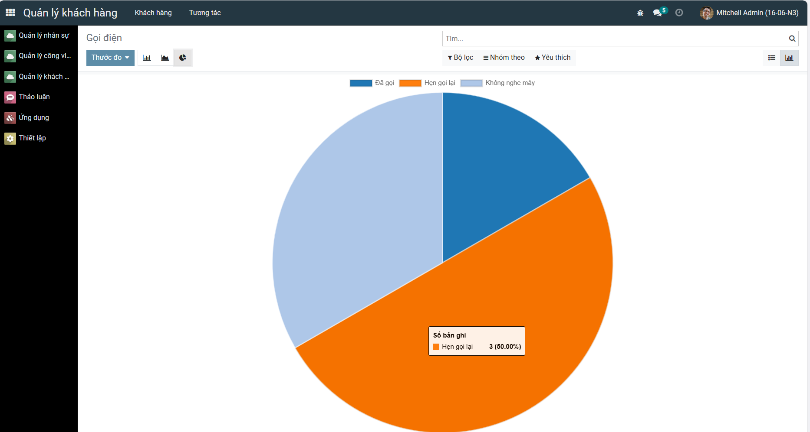
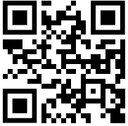
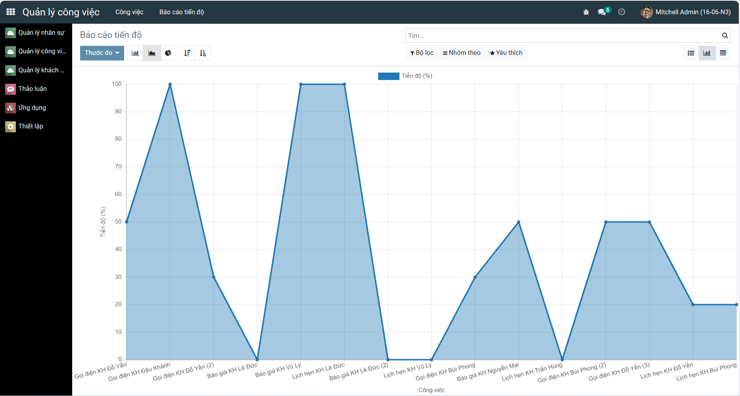
TRƯỜNG ĐẠI HỌC ĐẠI NAM
KHOA CÔNG NGHỆ THÔNG TIN
ERP: HỆ THỐNG QUẢN LÝ KHÁCH HÀNG VÀ CÔNG VIỆC
Nguyễn Hoài Trang, Nguyễn Thị Phương Thảo, Lê Văn Yên
Github
Giới thiệu
Hệ thống được xây dựng nhằm quản lý khách hàng và công việc một cách tập trung, giúp doanh nghiệp theo dõi thông tin khách hàng, phân công công việc, kiểm soát tiến độ và nâng cao hiệu quả làm việc giữa các bộ phận. Các chức năng chính của hệ thống gồm: Quản lý khách hàng Quản lý công việc Theo dõi tiến độ & trạng thái
Kiến trúc hệ thống
Giao diện ứng dụng
Công nghệ sử dụng
Platform
Github Platform
Github FIT-DNU
Hướng phát triển
Phát triển thêm các chức năng: Chức năng thông báo thời hạn công việc Chức năng cập nhật và thông báo tình trạng xử lý
©AIoTLab, Faculty of Information Technology, DaiNam University

